Slide 1
Nhớ đồng
Tố Hữu
Notes:
Giáo án do Nguyễn Nhâm biên soạn. Sdt zalo 0981713891- 0366.698.459

Slide 2
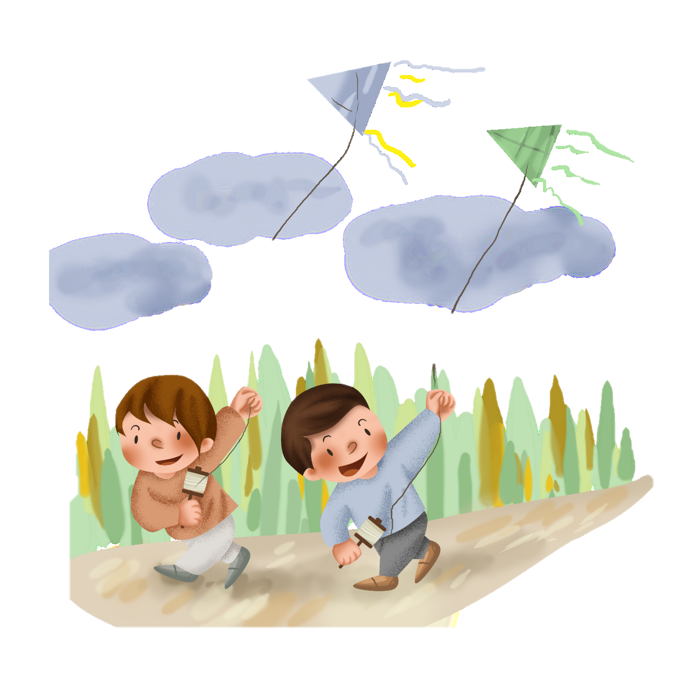
Vùng đất hoặc con người nào đã để lại trong em ấn tượng sâu sắc?
Đã bao giờ em nghe một giai điệu, ngửi thấy một mùi hương thoảng qua, nhìn một hình ảnh thì kí ức năm xưa bỗng ùa về chưa? Em hãy chia sẻ với các bạn về điều này.
Notes:
kkkkkkkKkkkkkkkkkkkk

Slide 3
I
Trải nghiệm cùng văn bản

Slide 4
1. Tác giả
Đọc mục giới thiệu tác giả SGK tr 17, hoàn thành PHT

Slide 5
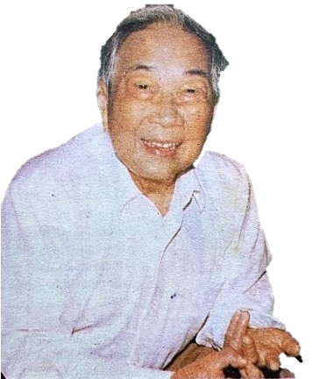
Tiểu sử
..................................................................................................................................
Đặc điểm nghệ thuật
.........................................................................................................................................................................................................
Tác phẩm tiêu biểu
......................................................................................................................................
Tố Hữu

Slide 6
Tiểu sử
Tố Hữu (1920 – 2002), tên khai sinh là Nguyễn Kim Thành.
Sinh ra và lớn lên trong gia đình Nho học ở Huế
Sớm giác ngộ cách mạng, hăng say hoạt động và đấu tranh cách mạng, trải qua nhiều lần tù ngục.
Liên tục giữ nhiều chức vụ quan trọng trong bộ máy lãnh đạo
Tố Hữu

Slide 7
Phong cách sáng tác
Mang phong cách trữ tình – chính trị,
Thiên về khuynh hướng sử thi và cảm hứng lãng mạn
Giọng điệu tâm tình, ngọt ngào, mang đậm tính dân tộc
Tố Hữu

Slide 8
Gió lộng
(1955 – 1961),
Một tiếng đờn
(1978 – 1977),
Ra trận
(1962 – 1971)
Từ ấy
(1937 – 1946),
Máu và hoa
(1972 – 1977),
Việt Bắc
(1947 – 1954),

Slide 9
Tố Hữu là nhà thơ lớn của dân tộc, là “lá cờ đầu” của thơ ca cách mạng Việt Nam
hiện đại

Slide 10
2. Tác phẩm
02
01
Lưu ý dừng đọc đúng thời điểm để trả lời các câu hỏi trong hộp chỉ dẫn
Hs chú ý nhịp, đọc diễn cảm

Slide 11
Tác phẩm
“Nhớ đồng”
PTBĐ
Xuất xứ
H/c sáng tác

Slide 12
Tác phẩm
“Nhớ đồng”
PTBĐ
Xuất xứ
Hoàn cảnh st
Bài thơ nằm trong phần Xiềng xích của tập thơ Từ ấy.
Biểu cảm
Viết chính thức vào tháng 7 – 1939 trong nhà lao Thừa Phủ (Huế), khi Tố Hữu bị thực dân Pháp giam cầm. Nhà thơ viết để tặng Vịnh (Nguyễn Chí Thanh) - người bạn hoạt động cách mạng

Slide 13
II
Suy ngẫm và phản hồi

Slide 14
1. Tìm hiểu về thể thơ, cách gieo vần, ngắt nhịp, bố cục, mạch cảm xúc, từ ngữ
Em hãy xác định thể thơ, cách gieo vần, ngắt nhịp trong khổ thơ thứ hai
Đâu gió cồn thơm đất nhả mùi Đâu ruồng tre mát thở yên vui Đâu từng ô mạ xanh mơn mởn Đâu những nương khoai ngọt sắn bùi?
ùi
ui
ùi

Slide 15
1. Tìm hiểu về thể thơ, cách gieo vần, ngắt nhịp, bố cục, mạch cảm xúc, từ ngữ
Nhận xét về cách sắp xếp phần bố cục của bài thơ. Từ đó, xác định sự vận động của mạch cảm xúc được tác giả thể hiện trong bài thơ

Slide 16
1. Tìm hiểu về thể thơ, cách gieo vần, ngắt nhịp, bố cục, mạch cảm xúc, từ ngữ
Phần 2 (còn lại): Cảm xúc bâng khuâng nhớ những gương mặt thân quen, nhớ chính bản thân với niềm vui khi tìm được lí tưởng sống và niềm khao khát tự do
Phần 1 (7 khổ thơ đầu) Cảm xúc bâng khuâng nhớ những cảnh sắc thân quen, bình dị nhưng đượm buồn của quê hương
Sự vận động của mạch cảm xúc
Từ cảm xúc thương nhớ một không gian tự do, sống động với những cảnh sắc thân thuộc, bình dị đến cảm xúc bâng khuâng, nhớ những gương mặt thân quen, trong đó có hình ảnh của bản thân và niềm khao khát tự do cháy bỏng

Slide 17
1. Tìm hiểu về thể thơ, cách gieo vần, ngắt nhịp, bố cục, mạch cảm xúc, từ ngữ
Tìm những từ ngữ, câu thơ được lặp đi lặp lại trong bài thơ và nêu tác dụng của việc sử dụng cách diễn đạt đó

Slide 19
Tạo thành giọng điệu da diết, sâu lắng, mãnh liệt. Giữa bốn bức tường của nhà giam, âm thanh của tiếng hò là chất xúc tác, gợi mở bao hình ảnh thân thương của quê hương dội về từ kí ức
Điệp từ “Đâu”
Câu thơ mở đầu cũng là ý thơ được lặp lại 4 lần “Gì sâu bằng...”
Khẳng định sự mãnh liệt của nỗi nhớ

Slide 20
2. Tìm hiểu cảm hứng chủ đạo
Nhiệm vụ
Thảo luận cặp đôi để hoàn thiện PHT số 4

Slide 21
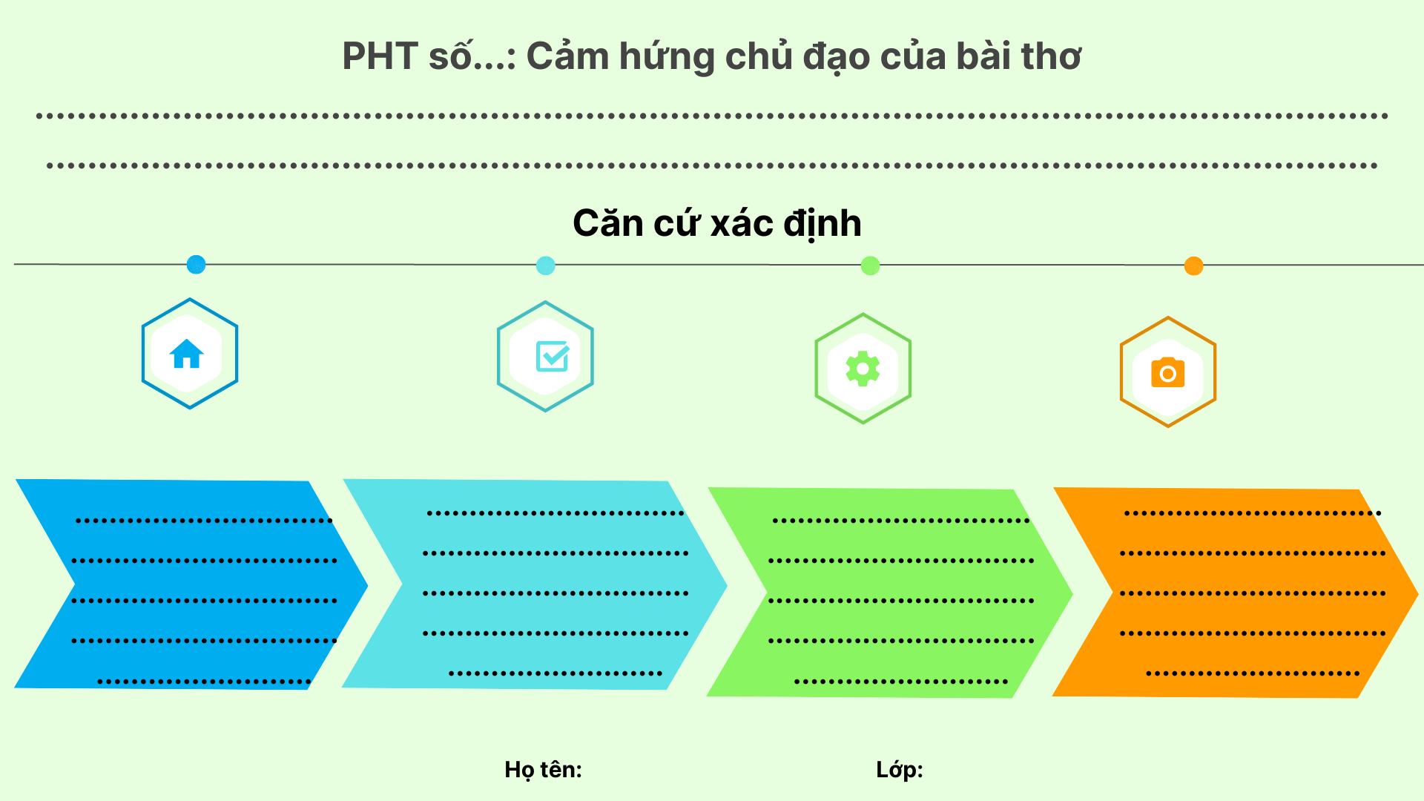

Slide 22
2. Tìm hiểu cảm hứng chủ đạo
Cảm hứng chủ đạo
Niềm nhớ thương da diết, mãnh liệt, niềm khao khát tự do của một thanh niên trẻ tuổi trong những tháng ngày bị giam cầm, tách biệt với thế giới bên ngoài.

Slide 23
2. Tìm hiểu cảm hứng chủ đạo
Bố cục bài thơ: 2 phần, mở đầu và kết thúc mỗi phần = hai khổ thơ gồm 2 dòng thơ: Gì sâu bằng những trưa thương nhớ/ Hiu quạnh bên trong một tiếng hò”
Hình ảnh quê hương, con người hiện lên trong tâm trí
Điệp từ, điệp ngữ thể hiện trực tiếp nỗi nhớ (đâu, gì sâu, ôi,...)
Giọng thơ tha thiết, sâu lắng, khắc khoải,...

Slide 24
3. Chủ đề, thông điệp của bài thơ
Em hãy xác định chủ đề của bài thơ. Căn cứ vào đâu để em xác định như vậy?

Slide 25
3. Chủ đề, thông điệp của bài thơ
Bài thơ thể hiện tình cảm thương nhớ da diết cảnh vật quê hương, con người, niềm khao khát tự do của người tù trẻ tuổi.

Slide 26
3. Chủ đề, thông điệp của bài thơ
Hình thức nghệ thuật góp phần thể hiện chủ đề: Giọng thơ, điệp từ, điệp ngữ, bố cục, hình ảnh thân thuộc,...

Slide 27
3. Chủ đề, thông điệp của bài thơ
Theo em, tác giả muốn gửi thông điệp gì tới người đọc qua bài thơ này?

Slide 28
3. Chủ đề, thông điệp của bài thơ
Cần trân trọng và theo đuổi tự do, sống có lí tưởng

Slide 29
4. Liên hệ, mở rộng
Viết khoảng 5-7 câu hoặc vẽ bức tranh thể hiện sự tưởng tượng của em về cảnh sắc, con người ở quê hương em.

Slide 30
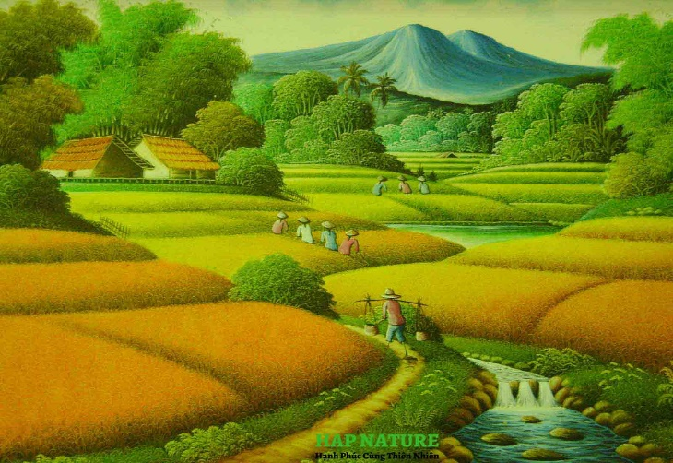

Slide 31
4. Liên hệ, mở rộng
Cảnh sắc, con người trong bài thơ Nhớ đồng hiện lên thân thuộc biết bao. Đó là cảnh đồng ruộng với những cồn thơm, ô mạ xanh mơn mởn, nương khoai sắn ngọt bùi. Đó còn là những bóng dáng người lao động lam lũ, nhọc nhằn, và nhất là bóng dáng người mẹ già đơn chiếc – những kiếp người muôn đời gắn bó với đất đai. Cuộc sống nơi đây có vất vả nhưng cũng rất sung túc, đủ đầy, bình yên.

Slide 32
III. Khái quát đặc điểm thể loại
HS hoàn thành PHT số 6

Slide 34
- Đếm số chữ trong một dòng, số khổ thơ trong một bài thơ để x định đúng thể loại
- Xác định cách ngắt nhịp: dựa vào ý nghĩa câu thơ để xác định
- Khi đọc bất kì loại thơ nào, bao gồm thơ sáu chữ, bảy chữ, cần:
+ Tìm vần của các dòng thơ với các loại vần phổ biến: vần lưng, vần chân. Trong vần chân có vần liền, vần cách
+ Tìm những từ ngữ, hình ảnh độc đáo
+ Xác định chủ đề, thông điệp của văn bản, tình cảm, cảm xúc của tác giả
- Thơ sáu chữ: mỗi dòng có sáu chữ.
- Thơ bảy chữ: mỗi dòng có bảy chữ.
- Có cách gieo vần, ngắt nhịp đa dạng.
- Thể hiện chủ đề và thông điệp nào đó mà tác giả muốn gửi gắm đến người đọc

Slide 35
Hoạt động luyện tập

Slide 36
NHỔ CÀ RỐT

Slide 37
Con có dám thử không?
Được chứ. Nhưng để ta xem con ở trường có học hành đàng hoàng không thì ta mới cho
Bác ơi ! Cháu đói lắm bác cho cháu củ cà rốt được không ạ ?
Dạ. Con đồng ý
Giờ ta sẽ cho con tự nhổ cà rốt

Slide 38
Câu 1: Bài thơ Nhớ đồng được viết theo thể thơ nào?
A. Thơ lục bát.
B. Thơ bảy chữ.
C. Thơ năm chữ.
D. Thơ sáu chữ.
A B C D

Slide 39
Câu 2: Bài thơ Nhớ đồng ra đời trong hoàn cảnh nào?
A. Khi tác giả bị thực dân Pháp bắt giam ở nhà lao Thừa Phủ (Huế).
B. Khi tác giả nhớ về những người bạn hoạt động cách mạng.
C. Khi tác giả nhớ về những ngày bị giam cầm ở nhà lao Thừa Phủ (Huế).
D. Khi tác giả gặp lại các đồng chí cùng hoạt động cách mạng.
A B C D

Slide 40
Câu 3: Câu thơ nào được điệp lại nhiều lần trong bài thơ?
A. Đâu ruồng tre mát thở yên vui
B. Đâu gió cồn thơm đất nhả mùi
C. Gì sâu bằng những trưa thương nhớ
D. Ôi ruộng đồng quê thương nhớ ơi!
A B C D

Slide 41
Câu 4: Bài thơ sử dụng phương thức biểu đạt chính là gì?
A. Nghị luận
B. Tự sự.
C. Thuyết minh.
D. Biểu cảm.
A B C D

Slide 42
Câu 5: Điệp từ “đâu” trong khổ thơ thứ 2 tạo nên giọng điệu gì?
A. Du dương, bay bổng.
B. Tươi vui, hồn nhiên, trong sáng.
C. Tha thiết, khắc khoải
D. Buồn bã, tuyệt vọng.
A B C D

Slide 43
Câu 6: Đoạn thơ sau thể hiện tâm trạng gì của tác giả?
Cho tới chừ đây, tới chừ đây/Tôi mơ qua cửa khám bao ngày/Tôi thu tất cả trong thầm lặng/Như cánh chim buồn nhớ gió mây.
A. Niềm khát khao cuộc sống tự do của tác giả
B. Niềm say mê cách mạng của tác giả.
C. Tình yêu đất nước, yêu cuộc sống của chính mình
D. Nỗi nhớ quê hương triền miên, da diết trong thực tại của tác giả.
A B C D

Slide 44
Câu 7: Nhận định nào dưới đây là đúng về bài thơ Nhớ đồng?
A. Bài thơ là những dòng tâm tư tha thiết hướng về quê hương, con người cùng với những kỉ niệm của một thời hoạt động cách mạng sôi nổi.
B. Bài thơ là nỗi nhớ thương mẹ già còng lưng trên những cánh đồng trải dài vô tận gắn liền với kỉ niệm thời ấu thơ
C. Bài thơ là nỗi lo sợ, hoang mang của chàng trai trẻ lần đầu bị giam cầm cùng với những kỉ niệm về quê hương, gia đình
D. Bài thơ là nỗi lòng tha thiết nhớ về người yêu - một cô thôn nữ mộc mạc, xinh đẹp với những kỉ niệm vui buồn lẫn lộn
A B C D

Slide 45
Câu 8: Đoạn thơ sau sử dụng những biện pháp tu từ nào?
Đâu gió cồn thơm đất nhả mùi/Đâu ruồng tre mát thở yên vui/Đâu từng ô mạ xanh mơn mởn/Đâu những nương khoai ngọt sắn bùi?
A. Điệp từ, nhân hóa, ẩn dụ.
B. Điệp từ, nhân hóa, câu hỏi tu từ.
C. Điệp từ, nhân hóa, so sánh.
D. Điệp từ, ẩn dụ, câu hỏi tu từ.
A B C D

Slide 46
Câu 9: Cảm hứng bài thơ được hình thành từ đâu?
A. Tiếng hò vọng vào nhà tù, nơi tác giả bị giam cầm
B. Những âm thanh bình dị của cuộc sống.
C. Những kỉ niệm từ ngày tác giả còn hoạt động cách mạng.
D. Tiếng chim tu hú gọi hè nơi tác giả bị giam cầm.
A B C D

Slide 47
Hoạt động vận dụng

Slide 48
Hoạt động vận dụng
Em thích nhất khổ thơ nào trong bài thơ Nhớ đồng của Tố Hữu? Hãy viết một đoạn văn bày tỏ cảm xúc của em về khổ thơ ấy

